Slide 1

資料４
大阪モノレール株式会社
中期経営計画 2025-2029
設立50年に向けて

Slide 2
はじめに
大阪モノレール株式会社は、2025年6月1日に千里中央駅・南茨木駅間の営業開始から35年、2030年12月15日に会社設立50年を迎えます。
営業開始以来、順調に利用者数は増加してきましたが、2020年に発生した新型コロナウイルス感染症の影響により、非常に大きな打撃を受け、前中期経営計画2020-2024については大幅な見直しを余儀なくされる中、安全投資を中心に実施しました。また、新型コロナ対策の進展に合わせてイベント列車の運行など外出機会の創出も図りながら、徐々に輸送人員も回復してきたところです。
しかしながら、人々の生活様式や働き方については、新型コロナ禍前と比べて大きく変化しており、これに合わせた事業の再構築が求められるとともに、生産年齢人口の減少による労働者不足などの人口問題、 増加するインバウンド、 DXの加速度的な進展、 2050年カーボンニュートラルなど、様々な社会課題に対して事業のあり方が問われているところです。
今後の大阪モノレールを取り巻く環境としては、沿線では2030年に万博記念公園駅前周辺地区活性化事業の第1期が開業、2032年度には千里中央駅や門真市駅の駅前再開発事業が完了する予定となっており、また、関西の鉄道ネットワークでは、2031年春になにわ筋線の開業、2033年度に当社大阪モノレールの門真市駅から（仮称）瓜生堂駅間の南伸開業、2037年を目標としてリニア新幹線の全線開業が予定されるなど、環境の大きな変化が見込まれます。
こうしたことから、南伸開業後の中長期的に目指す姿を見据えながら、その戦略や財務方針等を定めるため中期経営計画2025-2029を策定しました。
本計画に基づき、質の高い「軌道事業」、暮らし豊かな「駅まち事業」のふたつの相乗効果によって、すべての利用者に安全・安心で魅力ある公共交通機関であるとともに、大阪モノレール沿線が、地域やご利用の皆さまにとって、「住みたい・働きたい・訪れたい街」となることをめざして取組んでいきます。

Slide 3
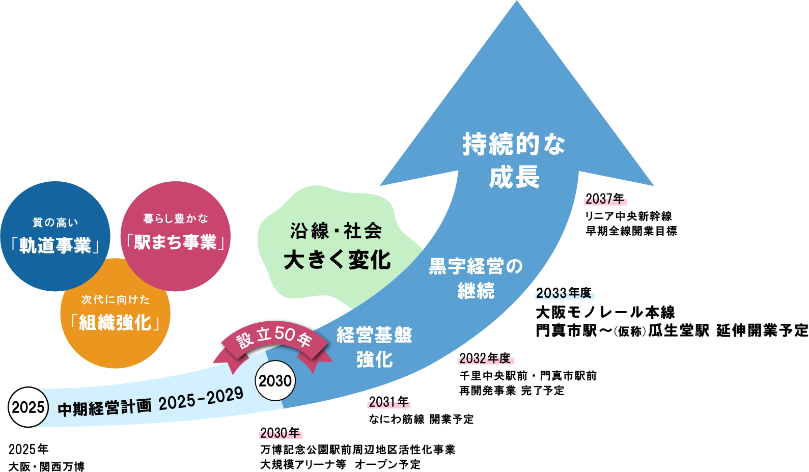
中期経営計画2025-2029の位置づけ
～設立50年に向けて～

Slide 4
中期経営計画2025-2029の目次
１．事業の変遷 4
２．前「中期経営計画2020-2024」の振り返り 7
３．「中期経営計画2025-2029」の概要 10
４．質の高い「軌道事業」 12
４ー１．安全と安心の徹底
４ー２．交通サービスの向上
４ー３．南伸事業の推進
５．暮らし豊かな「駅まち事業」 18
５－１．駅まち事業における３つの機能
５－２．シンボル・にぎわい・交流機能
５－３．駅まち空間のリノベーション
６．次代に向けた「組織強化」 23
６－１．社員のモチベーションの向上
６－２．経営管理の徹底
６－３．持続可能な社会への貢献
７．経営目標および計画 30
７－１．経営目標
７－２．経営計画
７－３．過去５年間の収支実績

Slide 5

1
事業の変遷

Slide 6
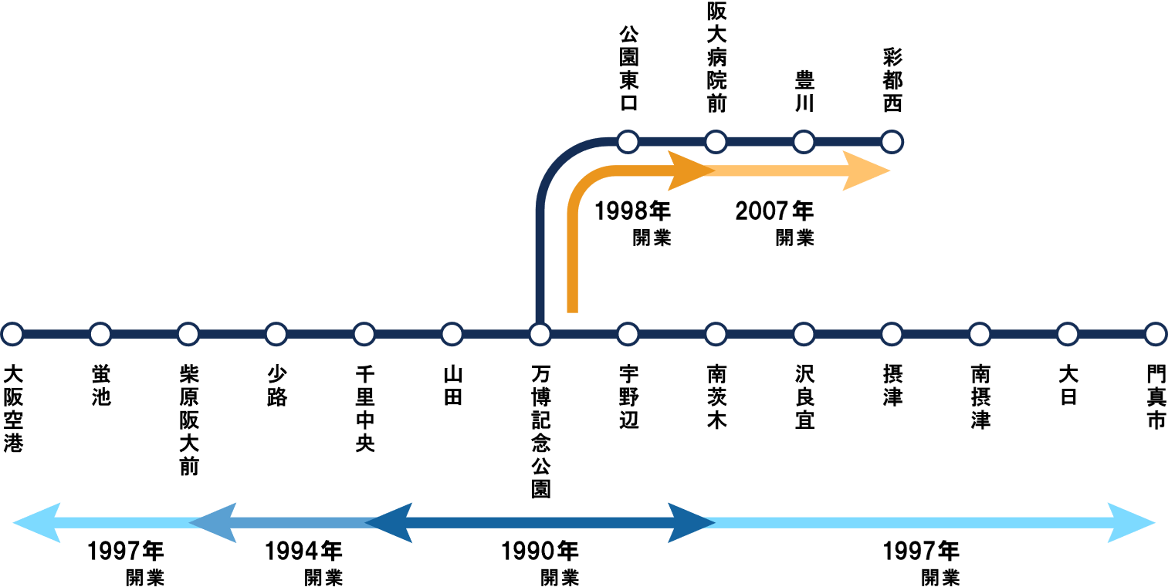
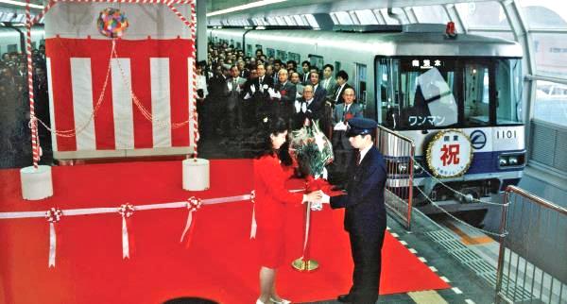
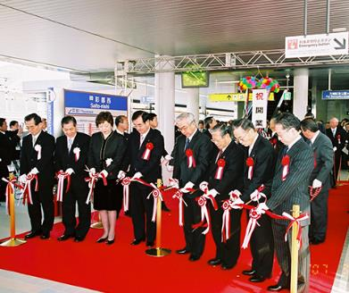
1.事業の変遷
大阪モノレール株式会社は、 1990 年６月に千里中央駅～南茨木駅間の営業を開始して以来、５回にわたる延伸開業を経て現在の営業区間となり、彩都「国際文化公園都市」を含む沿線地域と大阪国際空港及び他社鉄道路線を環状方向に結ぶ公共交通機関として、2025 年６月には開業35年、12月には会社設立45年を迎えることになりました。
1990年6月1日 千里中央～南茨木間 開業
2007年3月19日 阪大病院前～彩都西間 開業

Slide 7
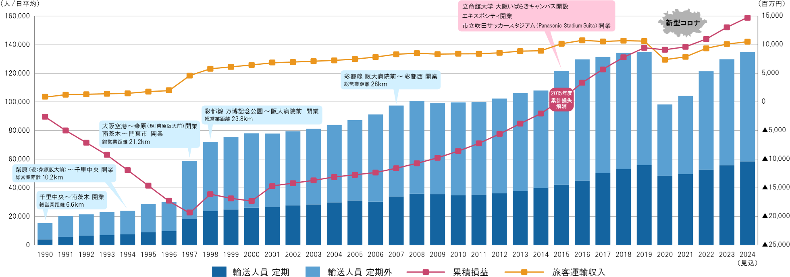

1.事業の変遷
1997 年の本線（大阪空港駅～門真市駅）の全線開業以降、 当社の経営状況は徐々に改善し、 2004 年度には債務超過を解消し、2015 年度には累積損失を解消するに至りました。
しかし、2020 年に発生した新型コロナウイルス感染症の影響により、2020年度の旅客運輸収入は2019年度比で約69％となるなど非常に大きな打撃を受けたところですが、2024年度の旅客運輸収入は2019年度比で約99％まで回復しました。

Slide 8
2
前「中期経営計画2020-2024」の
振り返り

Slide 9
2-1．前「中期経営計画2020-2024」の振り返り（主な実施項目）
〔安全の徹底〕8編成目の車両更新を2025年7月とするなど、一部施策で計画変更を行いましたが、全体としては概ね予定していた施策を着実に実施しました。
〔サービスの向上〕コロナ禍の影響で運輸収入が減少したことから、一部施策について投資時期を見直し、次期中期経営計画において改めて実施することとします。
評価記号 ◎：計画通り実施 ○：計画を一部見直し実施 ▲：検討した結果、実施を先送りとした

Slide 10
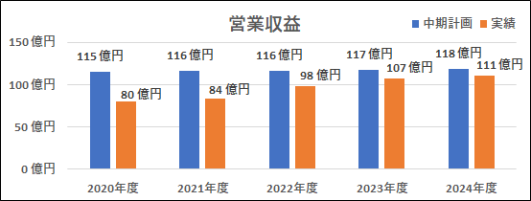
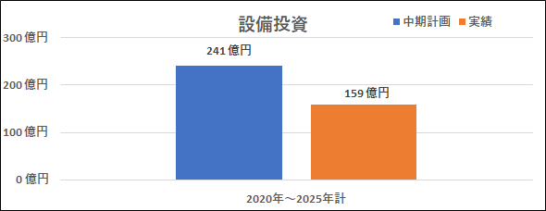
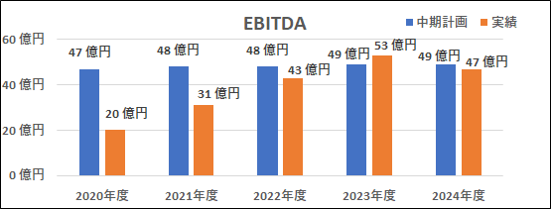
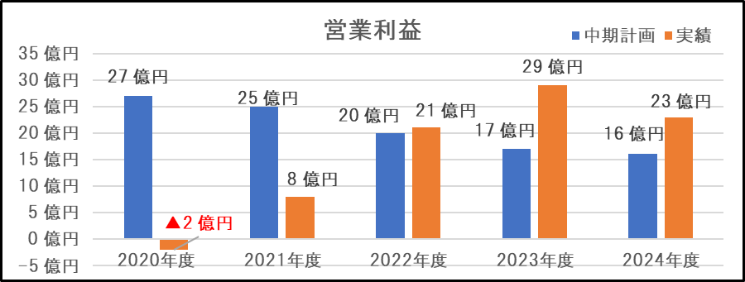
2-2．前「中期経営計画2020-2024」の振り返り（数値目標）
〔営業収益〕コロナ禍の影響で2020年度は約80億円と計画の70％まで落ち込みましたが、2024年度は約111億円と94%まで回復しました。
〔設備投資〕営業収益が厳しい状況であったことから、安全投資を優先しサービス投資を中心に実施時期を見直しました。
〔EBITDA〕 営業収益の回復、経費の節減などにより2022年度以降は概ね計画どおりとなりました。
〔営業利益〕運輸収入の減少を経費節減や設備投資抑制でカバーした結果、2022年度から計画を上回る結果となりました。
102億円の減
82億円の減

Slide 11
3
「中期経営計画2025-2029」
の概要

Slide 12
3．「中期経営計画2025-2029」の概要
社会環境の変化
新型コロナウイルス感染症の影響により、人々の生活様式や働き方が大きく変化しました。これに加え、
人口問題、増加するインバウンド、沿線開発、交通ネットワークの進展、DXの加速度的進展、2050年カーボンニュートラルなど
顕在化しているさまざまな社会環境の変化を受け止め、持続可能な社会の実現に向けて、事業・組織のあり方を再構築します。
質の高い「軌道事業」
暮らし豊かな「駅まち事業」
●安全と安心の徹底
●駅まち事業における３つの機能
●交通サービスの向上
●シンボル・にぎわい・交流機能
●南伸事業の推進
●駅まち空間のリノベーション
次代に向けた「組織強化」
●社員のモチベーションの向上
●経営管理の徹底
●持続可能な社会への貢献
「軌道事業」と「駅まち事業」のふたつの相乗効果によって、すべての利用者に安全・安心で魅力ある公共交通機関であるとともに、大阪モノレール沿線が、地域やご利用の皆さまにとって「住みたい・働きたい・訪れたい街」となることをめざします。

Slide 13










SDGs達成目標
4
安全と安心の徹底
交通サービスの向上
質の高い
「軌道事業」
南伸事業の推進

Slide 14
4-1．質の高い「軌道事業」／ 安全と安心の徹底
安全と安心の徹底
設備の最新化などの安全投資を確実に進め、故障リスクの軽減を図り、安全・安定運行を確保します。
また、安全マネジメント会議で決定した安全重点施策を実行します。これらの取組みを実行し、事故・重大インシデント「ゼロ」をめざします。
激甚化する自然災害や地震への対策を確実に進めるとともに、カーボンニュートラルに向けた取組みを推進し、安全・安心な公共交通機関として人々の社会活動を支えるよう取組みます。
主な安全設備投資
自然災害対策
カーボンニュートラルの取組み

Slide 15
4-2．質の高い「軌道事業」／交通サービスの向上
交通サービスの向上
利便性を高めるダイヤ改正や見守りシステムの導入、環境改善策として駅構内への空調設備の順次設置、 QR対応改札機の増設などにより、高齢者、障がい者、外国人等を含めたすべての利用者が、安全に、ストレスなく外出が楽しめるように交通サービスを強化します。
インバウンド向けに、LEDビジョンなどで、情報を多言語で提供していきます。
参考資料：大阪府「大阪における総合的な交通のあり方について（2023年4月）」

Slide 16
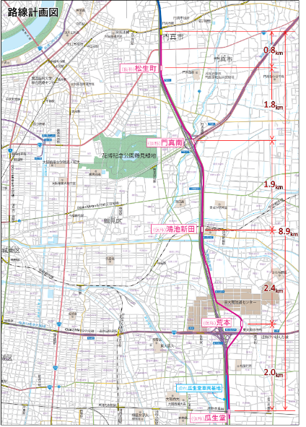
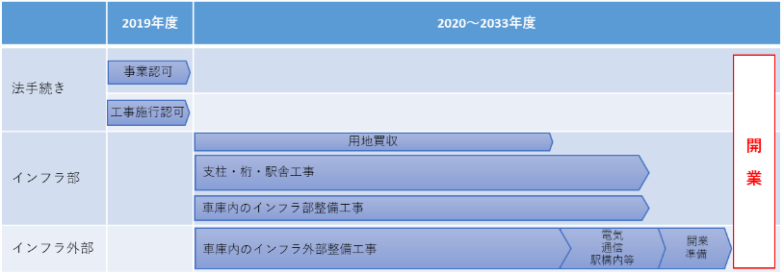
4-3-1．質の高い「軌道事業」／南伸事業の推進
南伸事業の推進
■事業主体 インフラ部 ：大阪府
インフラ外部：大阪モノレール株式会社
■建設区間 門真市駅～ (仮称) 松生町駅～ (仮称) 門真南駅～ (仮称) 鴻池新田駅 ～
(仮称) 荒本駅 ～ (仮称) 瓜生堂駅
■構造形式 複線高架形式（跨座式モノレール）
■路線延長 約８.９km
■駅 数 ５駅
■開業目標 ２０３３年度
【スケジュール】

Slide 17
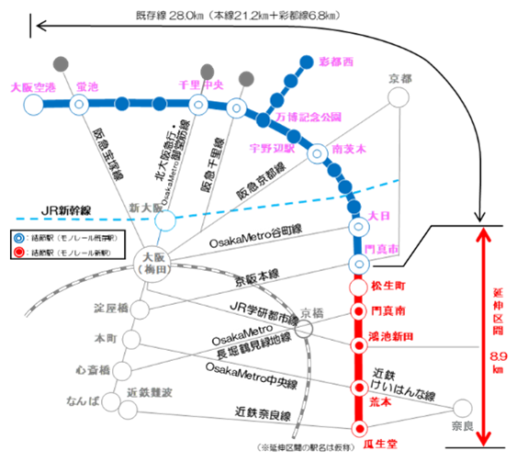
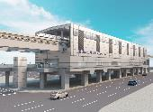
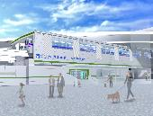
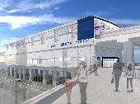
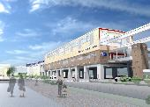
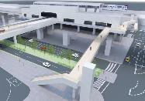
4-3-2．質の高い「軌道事業」／南伸事業の推進
■大阪モノレールでつながる・ひろがる鉄道ネットワーク
大阪モノレールは、門真市駅から南へ延伸を予定しております。
これにより、新たに4路線（大阪メトロ長堀鶴見緑地線・JR片町線（学研都市線）・近鉄けいはんな線・近鉄奈良線）と結節し、現在の営業区間と合わせて在来鉄道10路線とのネットワークを形成していきます。
まつおちょう
(仮称)松生町駅
①利便性の向上
大阪モノレール沿線から奈良方面への利便性が向上します。また、大阪空港駅や万博記念公園駅の大規模施設へのアクセス利便性、速達性・乗換回数の減少にもつながります。
②環境負荷の軽減
鉄道ネットワークの拡充等により、公共交通の利用が促進されることから、環境負荷の軽減につながります。
③代替ルートの増加
（交通リダンダンシーの確保）
在来鉄道10路線とネットワークを形成することで、事故等により路線が不通となった場合に代替ルートの確保が図られます。
地上３階建て構造で、門真市駅と（仮称）門真南駅の間に設置され、商業系複合施設に隣接しています。
かどまみなみ
(仮称)門真南駅
地上２階建て構造で、Osaka Metro長堀鶴見緑地線へ乗換えができます。
こうのいけしんでん
(仮称)鴻池新田駅
地上３階建て構造で、JR学研都市線へ乗換えができます。JRと乗換えのできる初めての駅です。
あらもと
(仮称)荒本駅
地上３階建て構造で、近鉄けいはんな線・Osaka Metro中央線へ乗換えができます。駅周辺には東大阪市役所や府立図書館があります。
うりゅうどう
(仮称)瓜生堂駅
地上３階建て構造で、近鉄の新しい駅と直結しています。近鉄奈良線へ乗換えができ、奈良方面へのアクセスが便利です。

Slide 18
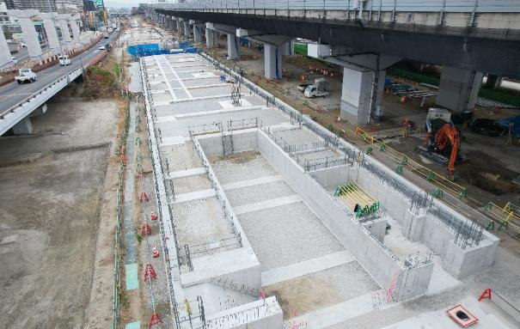
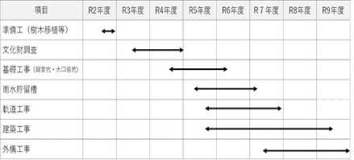

4-3-3．質の高い「軌道事業」／南伸事業の推進
■（仮称）瓜生堂車両基地整備工事
車両の増加に対応するほか、災害時には万博車両基地の代替機能として活用するために、（仮称）瓜生堂駅の北側に新たに車両基地を整備します。
車両基地内には列車の留置線や検査場などを設置します。
【（仮称）瓜生堂車両基地レイアウト】
【工事概要】
・支柱 ・建築工事
・分岐器基礎 （細部検査場、列車検査場、
・雨水貯留槽 事務所棟、変電所等）
・文化財調査 ・詳細設計
撮影方向
●現況写真（細部検査場近傍）
●工程表（予定）
※2025年1月撮影

Slide 19




SDGs達成目標
5
駅まち事業における３つの機能
シンボル・にぎわい・交流機能
暮らし豊かな
「駅まち事業」
駅まち空間のリノベーション

Slide 20

5-1．暮らし豊かな「駅まち事業」／駅まち事業における３つの機能
駅まち事業における３つの機能
にぎわい機能
「駅まち事業」は、駅を地域の玄関口と捉え、まちとの一体性を重視し、ハードとソフトの両面から、改良や整備、新サービスを推進する事業です。これによってさらなる沿線価値の向上を図るものです。 ​
●シンボル機能→個性
●にぎわい機能→活気
●交流機能→快適
以上、３つの視点からの取組みをめざします​​。
シンボル機能
大阪モノレールの
活気
大阪モノレールの
個性
交通結節機能
大阪モノレールの
駅まち
多様な交通環境での
都市への広がり
交流機能
大阪モノレールの
快適
参考資料：公益社団法人日本交通計画協会「「駅・まち」提言（第2編）2019」

Slide 21
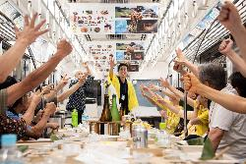
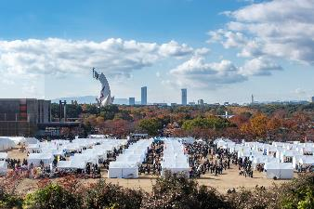
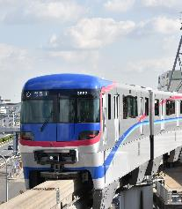






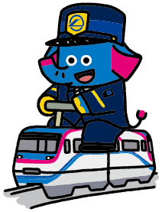
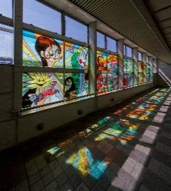

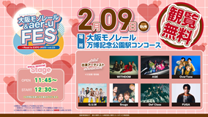

5-2-1．暮らし豊かな「駅まち事業」／シンボル・にぎわい・交流機能
シンボル機能
大阪モノレールの個性
にぎわい機能
大阪モノレールの活気
▶ キャラクター
▶ 万博鉄道まつり
▶ 日本酒列車
「大阪モノレール日本酒列車」は、全国の数ある観光地の文化的魅力を、食を通じて車内に取り込み、手軽に体験できる地域文化体感型イベントです。​
年間を通しての企画は、沿線利用者の楽しみとなり、恒常的なファンの獲得のみならず、人々の交流や外出機会の創出につながります。
大阪モノレール
3000系 車両
豊川まどか
© ＴＯＭＹＴＥＣ/イラスト:藤島真ノ介
▶ 万博記念公園駅内イベント広場
大阪モノレールの駅まち事業の最大の特徴は「万博記念公園駅イベントエリアの積極活用」です。恒常的な（定期開催）イベントとして、「Musicマルシェ」「観光物産展」「ライブイベント」など、多くのファンを集め、にぎわいと交流機会を創出しています。駅の滞留時間を増やして収益事業としての充実をめざします。​
「万博鉄道まつり」は、全国最大級の鉄道の祭典。全国の鉄道会社、自治体、業界関係者、専門家、アーティストなども加わり、鉄道ファンや一般市民との熱い交流の機会を提供するものです。鉄道の魅力を発信し、ファンや顧客の獲得をめざします。イベント開催のノウハウを確立し、収益事業化をめざします。
大阪モノレール 大阪空港駅
大型ステンドグラス『生命の旅』
© OSAKA MONORAIL

Slide 22
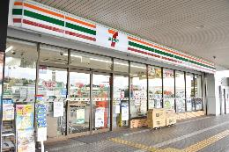
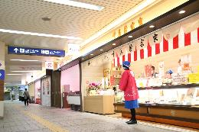
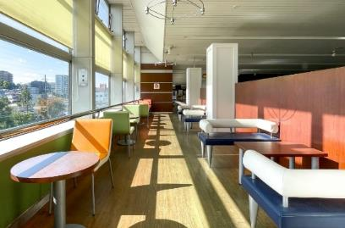
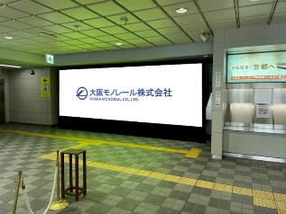
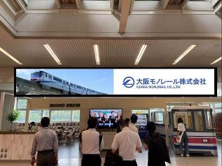
5-2-2．暮らし豊かな「駅まち事業」／シンボル・にぎわい・交流機能
交流機能
大阪モノレールの快適
▶ 駅利便性施設の充実​
モノレール利用者や沿線住民のニーズの変化、アリーナ開業などを見据え、より便利で快適なコンビニエンスストアとなるよう既存店舗の改装・増床を行います。​
また、空きスペースの有効活用を行い、駅の交流機能や沿線価値の向上に努め、「まち」の玄関口としての役割を高めます。
■情報発信機能の強化
・駅構内のLEDビジョンを活用し、沿線やイベント情報を発信して
いきます。
・万博記念公園駅は、アリーナのオープンに合わせてデジタルサイ
ネージやLEDビジョンを設置し、魅力的な映像空間を創出します。
・各駅に設置している駅貼り業務広告をデジタルサイネージへ更新
し、発信効果を高めます。
・これらの媒体を活用して増収にもつなげていきます。
▶ 交流スペースの拡充
大阪モノレールでは、駅にリビングルームのような快適性を取り入れるため、休憩所、テレワークスペース、ギャラリー、美術館などを展開しています。
万博記念公園駅では、テラスを設置しており、駅から太陽の塔が見ることができるスポットとして待ち合わせや交流の場として多くの方にご利用いただいています。
大阪モノレール 大阪空港駅
７m×２m LEDビジョン
大阪モノレール 万博記念公園駅
14m×２m LEDビジョン

Slide 23
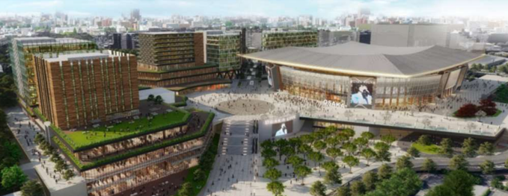
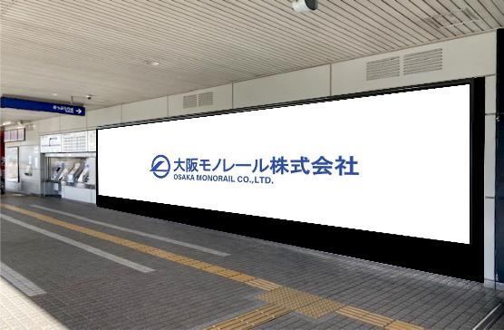
5-3．暮らし豊かな「駅まち事業」 ／駅まち空間のリノベーション
駅まち空間のリノベーション／万博記念公園駅
万博記念公園駅は、大阪モノレール本社や車両基地をはじめ、周辺に万博記念公園（太陽の塔）、エキスポシティ、市立吹田サッカースタジアムなどがあり、将来はアリーナを中心としたまちづくりが計画されるなど、大阪モノレールの象徴となる駅です。今後はこれら施設との一体感をめざし、多くの人が集まる活気あふれる駅空間を創造します。
大阪モノレールのファンを集め、収益事業への発展につなげます。
■万博記念公園駅前周辺地区活性化事業に関する実施協定書（※）の実施時期
※大阪府 ー 三菱商事都市開発株式会社、Anschutz Entertainment Group, Inc.、関電不動産開発株式会社 共同企業体 2024/7/31締結
①遅くとも 2026 年 10 月 31 日までに本事業実施のための工事（造成工事の着手をいい、既存施設の解体ではない。）に着手する。
②2030 年３月 31 日までに第１期プロジェクトを開業する。
③次期プロジェクトを実施することを決定した場合には、2038 年5月31日までに、次期以降のプロジェクトを開業する。
万博記念公園駅前周辺地区活性化事業 第１期プロジェクトイメージパース
万博記念公園駅エントランスイメージパース
出典：大阪府HP

Slide 24


SDGs達成目標
6
社員のモチベーションの向上
経営管理の徹底
次代に向けた
「組織強化」
持続可能な社会への貢献

Slide 25



6-1-1．次代に向けた「組織強化」／社員のモチベーションの向上／人材育成
人材育成
従業員体験価値向上、安全教育の徹底、オープンイノベーションにより、社員のモチベーションの向上を図り、働きがいのある成長する会社へ変わっていきます。
従業員体験価値向上
安全教育の徹底
オープンイノベーション
働き方改革を進め、個々のライフスタイルに合わせた働き方や休暇の取得など、ワークライフバランスの向上を図るとともにチームビルディング活動を通じて従業員同士の絆を深めるなど、働きやすい職場環境づくり・人材確保に努めます。
また、ダイバーシティ＆インクルージョン、女性の活躍を推進していきます。
「安全な鉄道」としてお客さまから信頼される公共交通機関の責任を果たすため、高い技術力と確かな知識を身に付ける「人づくり」に力を入れています。
非常時合同訓練、テロ対応訓練、対策本部運営訓練、過去事例に基づくディスカッション研修など、実践的な訓練・教育を行い、人材育成に取組んでいきます。
観光プロモーションPJ（生命の旅号）など、新たなプロジェクトをオープンイノベーションによって実現し、個々人に小さな成功体験を積み重ねて新たに挑戦する組織と人材育成を進めます。
◆これまで実施した主なプロジェクト
▷医療従事者応援PJ（ブルーエール号）
▷大阪・関西万博機運醸成PJ
（EXPO TRAIN 2025 大阪モノレール号）

Slide 26
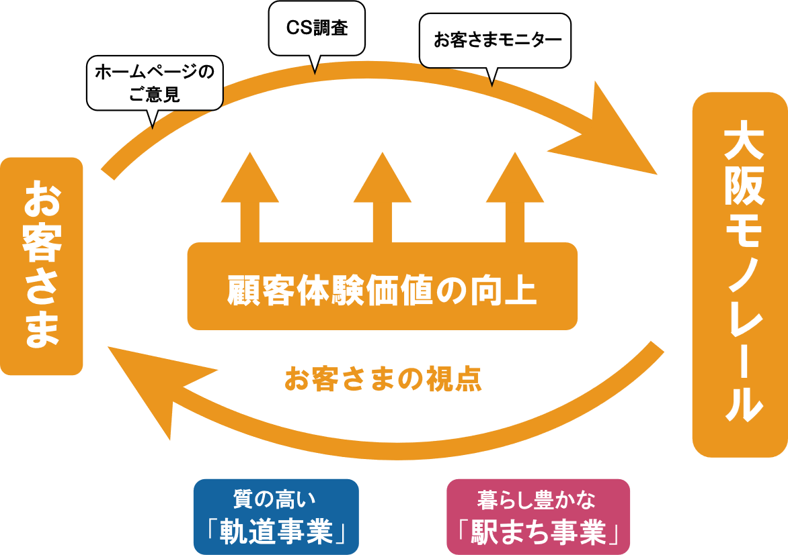



6-1-2．次代に向けた 「組織強化」 ／ 社員のモチベーションの向上 ／ 顧客体験価値の向上
顧客体験価値の向上
ホームページのご意見やCS調査に加えて、お客さまモニターによる意見も募集します。
中期経営計画2025-2029の実施内容をお客さま視点で検証し、顧客体験価値の向上へつなげていきます。
また、これらをグループ企業理念・ビジョン作成につなげていきます。

Slide 27




6-1-3．次代に向けた「組織強化」／社員のモチベーションの向上／グループ企業理念・ビジョンの策定
グループ企業理念・ビジョンの策定
大阪モノレール株式会社は、2030年6月に開業40年、12月に設立50年を迎えます。
中期経営計画期間に、「大阪モノレール株式会社設立50年社史」を作成し、これまでのグループの取組みを振り返り、総括するとともに「グループ企業理念・ビジョン」「グループ長期経営計画」を策定します。
グループ
長期経営計画の策定
グループ
企業理念・ビジョンの策定
大阪モノレール株式会社設立50年
社史の作成

Slide 28
6-2．次代に向けた「組織強化」／経営管理の徹底​
経営管理の徹底
中期経営計画2025-2029の投資額は約230億円で、2033年度の南伸開業までさらに300億円以上の投資が必要となることから、資金調達とそのリスク管理のバランスを取りながら、中長期的な経営戦略や財務方針等を立てる必要があります。
こうしたことから、二つの財務方針を掲げ、BSを重視した経営管理や投資などのマネジメントを徹底し、BSの財務目標の達成を確認しながら、これまで以上に管理を徹底していきます。
■ 南伸開業後の税引後当期純利益（経常利益）の黒字確保
■ 有利子負債/EBITDA倍率10倍以内または有利子負債/償却前当期利益倍率15倍以内
BS・CF管理の徹底
BS重視経営
グループ会計管理の徹底
将来計画（PL・BS・CF長期計画策定）管理の徹底
計画と進捗状況を確認
投資管理の徹底
公認会計士とともに減損リスクを把握
事業費や金利増等を踏まえたコンティンジェンシー計画を策定

Slide 29
6-3-1．次代に向けた「組織強化」／持続可能な社会への貢献／SDGs達成への貢献
SDGs達成への貢献
「持続可能な社会への貢献」は、公共性の高い事業を担う当社としては企業の社会的責任（CSR）の観点からも重要な活動指針です。“質の高い「軌道事業」”、“暮らし豊かな「駅まち事業」”、“次代に向けた「組織強化」”の取組みを通じて、SDGsの達成に貢献していきます。​
質の高い「軌道事業」
暮らし豊かな「駅まち事業」
次代に向けた「組織強化」
安全と安心の徹底は当社事業の基本となることを踏まえ、安全投資を確実に実施するとともに、激甚化が想定される災害対応にも取組んでいきます。また、お客さまの満足度向上のため、交通サービスの向上に努めます。
南伸事業では、沿線地域の活性化など街づくりの発展に貢献していきます。
沿線価値の向上に努め、暮らし豊かな駅や街づくりの発展に貢献していきます。また、沿線に住む方、沿線で働く方、沿線に訪れる方、すべての方々に安心して楽しくご利用いただけるよう努めます。
駅まち空間のリノベーションでは、多くの人が集まる活気あふれる駅空間を創造していきます。
社員のモチベーションの向上を図り、働きがいのある成長する会社へ変わるよう「人への投資」を行っていきます。また、南伸開業後を見据えて財務の管理を徹底していきます。
持続可能な社会への貢献では、利用者や地域の方々とその時々の社会課題の解決に取組むとともに、2050年カーボンニュートラル実現に貢献します。
安全と安心の徹底
駅まち事業における３つの機能
社員のモチベーションの向上
交通サービスの向上
シンボル・にぎわい・交流機能
経営管理の徹底
南伸事業の推進
駅まち空間のリノベーション
持続可能な社会への貢献

Slide 30
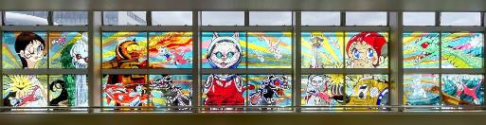
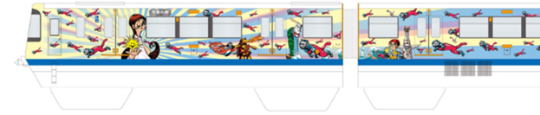
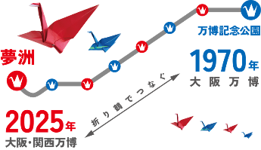
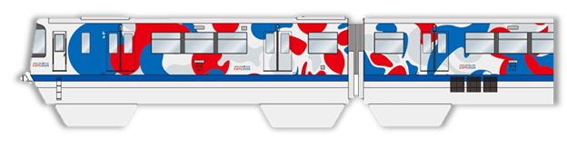

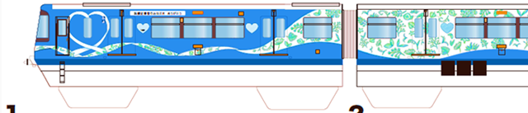
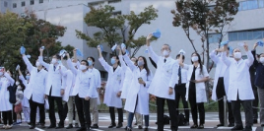
6-3-2．次代に向けた「組織強化」／持続可能な社会への貢献／いのち輝くプロジェクト
いのち輝くプロジェクト
空高く走る大阪モノレールのラッピング列車は遠くまでメッセージを届けることができます。
2020年から「いのち」をテーマに、ご利用のお客さまや地域の方々とその時々の社会課題の解決に取組んでいます。
これからもラッピング列車にメッセージをまとって発信し、持続可能な社会へ貢献していきます。
≪生命の旅号≫ 2025年３月～2029年３月（予定）
観光コンテンツ醸成プロジェクト
大阪空港駅大型ステンドグラス「生命の旅」の
デザインをまとったラッピング列車
≪EXPO TRAIN 2025 大阪モノレール号≫ 2022年11月7日～2025年10月13日（予定）
2025年大阪・関西万博機運醸成プロジェクト
万博のテーマである「いのち輝く未来社会」の
デザインをまとったラッピング列車
≪ブルーエール号≫ 2020年11月3日～2023年4月20日
コロナに負けるな！医療従事者応援プロジェクト
「みんなで咲かそう生命（いのち）の花」の
デザインをまとったラッピング列車

Slide 31
7
経営目標および計画

Slide 32
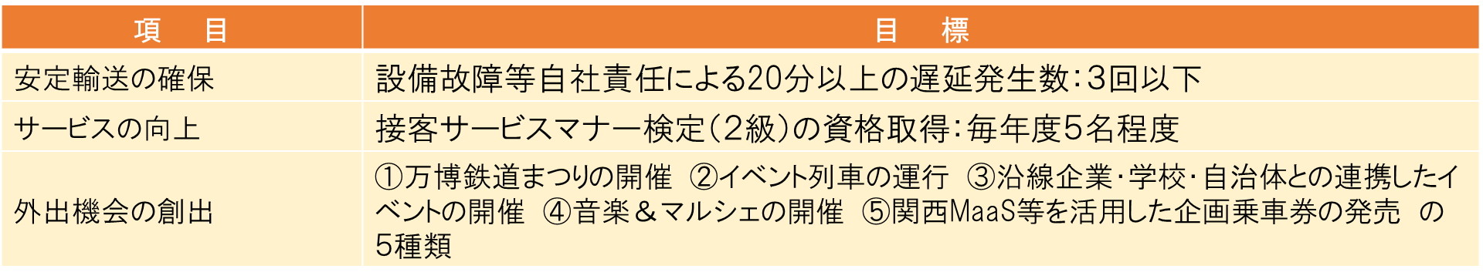
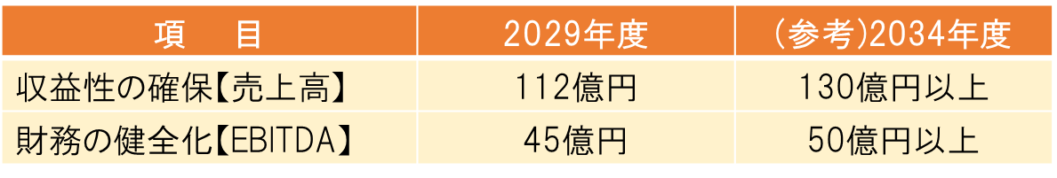
7-1．経営目標
大阪モノレールは、「安全な鉄道」として、お客さまから信頼される公共交通機関をめざすことが使命であることから、事故・重大インシデント「ゼロ」を最重点目標としました。
■最重点目標
事故・重大インシデント「ゼロ」（2025～2029年度）
お客さま視点でCSにつながる目標として、安全・安心に対する評価として安全輸送の確保を、サービス向上に対する評価として資格取得を、外出機会の創出として駅まち事業の５種類としました。
■重点目標
安全・安定運行を継続し、大阪モノレール沿線のポテンシャルを活かした需要喚起策を実施した成果目標として売上高を、本業による純粋な収益力を示し、設備投資の多い企業に適しているEBITDAを目標としています。
■財務目標

Slide 33
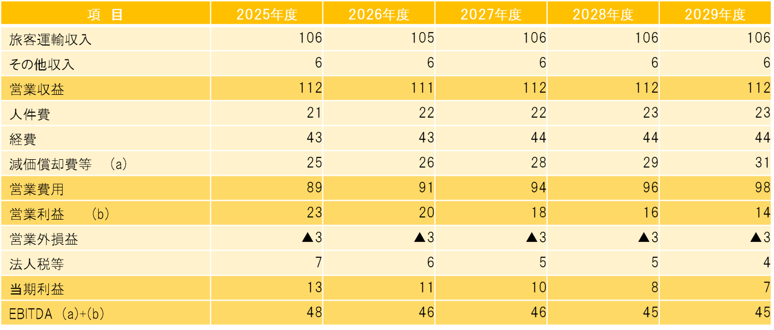
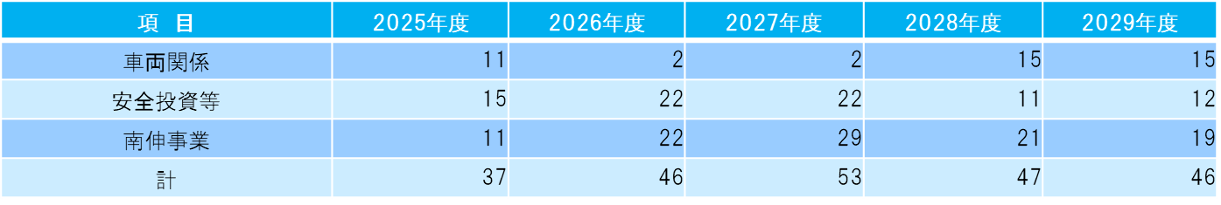
7-2．経営計画
社会環境の変化により、旅客運輸収入の増加が見込めない中、経費は物価上昇などで増加しますが、2026年度以降増収策の実施と経費節減に努め、EBITDAはほぼ横ばいで推移できるよう取組んでいきます。
■収支計画
[億円]
車両関係と安全投資等の設備投資は、減価償却費の範囲内を投資額としており、南伸事業は、事業の進捗に応じて計画どおり計上しています。
■投資計画
[億円]

Slide 34
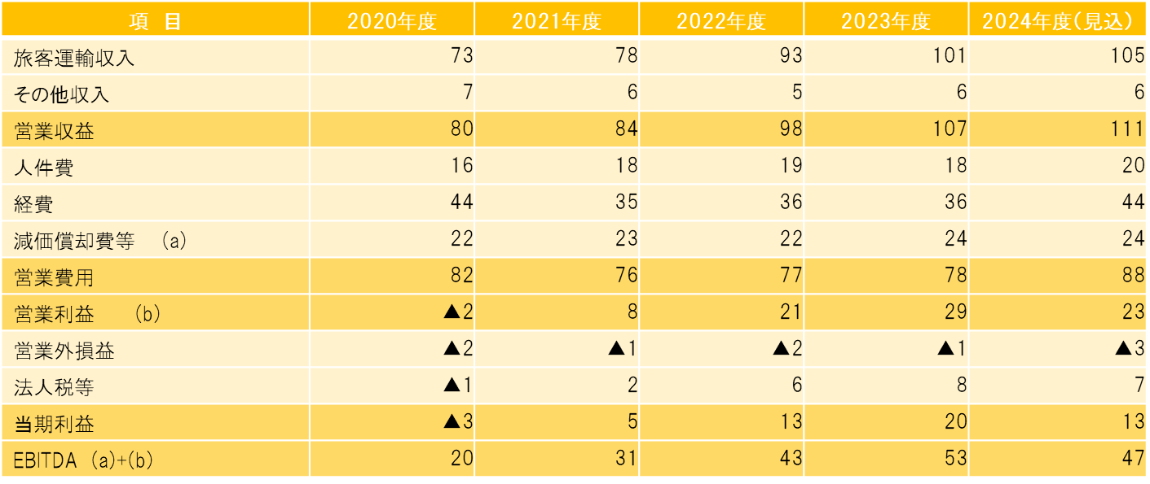
7-3．過去５年間の収支実績
■収支実績
[億円]

